Slide 1
机械横波与纵波的区别
光的波动性 光的干涉、衍射 .
光波是横波 光的偏振 .
机械横波与纵波的区别
机械波穿过狭缝

Slide 2
自然光
自然光 ：一般光源发出的光，包含各个方向的光矢量，在所有可能的方向上的振幅都相等 .
自然光可以用两个互相垂直方向上的两个光矢量分量来表示。
二互相垂直方向是任选的 .两光矢量分量间无固定的相位差 .
符号表示

Slide 3
偏振光
偏振光（线偏振光）
振动只在某一固定方向的光 .
符号表示
振动面

Slide 4
部分偏振光
部分偏振光 ：某一方向的光振动比与之垂直方向上的光振动占优势的光为部分偏振光 .
符号表示

Slide 5
偏振片 起偏与检偏
二向色性 : 某些物质能吸收某一方向的光振动 , 而只让与这个方向垂直的光振动通过, 这种性质称二向色性 .（例如硫酸金鸡纳碱）
偏振片 ： 涂有二向色性材料的透明薄片 .

Slide 6
偏振化方向
当自然光照射在偏振片上时，它只让某一特定方向的光通过，这个方向叫此偏振片的偏振化方向 .
起 偏
起偏器
偏振化方向

Slide 7
起偏器和检偏器
检 偏
起偏器
检偏器

Slide 8
马吕斯定律
N
M
起偏器
检偏器
N
M
马吕斯定律

Slide 9
例题
有两个偏振片,一个用作起偏器, 一个用作检偏器．当它们偏振化方向间的夹角为 时 , 一束单色自然光穿过它们, 出射光强为 ； 当它们偏振化方向间的夹角为 时，另一束单色自然光穿过它们 , 出射光强为 , 且 . 求两束单色自然光的强度之比 .

Slide 10
例题
解 设两束单色自然光的强度分别为I₁₀ 和 I₂₀ .
经过起偏器后光强分别为 和
经过检偏器后

Slide 11
讨论
在两块正交偏振片p₁,p₃ 之间插入另一块偏振片p₂ ，光强为I₀ 的自然光垂直入射于偏振片p₁ ，讨论转动p₂ 透过p₃ 的光强I与转角的关系 .

Slide 12
讨论

Slide 13
讨论

Slide 14
讨论
若 在 间变化， 如何变化？

Slide 15
例题
一束光由线偏振光和自然光混合而成，该光束通过一理想偏振片时，若透射光强的最大值是其最小值的3倍，则入射光中线偏振光与自然光的强度之比 .
解：设自然光和线偏振光的强度分别为I₀ 和 kI₀ .
则 I_{max}= I₀/2+ kI₀ =（k+1/2） I₀ ，
I_{min}= I₀/2
I_{max}/ I_{min} = 2k+1

Slide 16
讨论
注意：一次起偏垂直入射面的振动仅很小部分被反射（约15%）所以反射偏振光很弱 .一般应用玻璃片堆产生偏振光.
空气
1
玻璃
2

Slide 17
光反射与折射时的偏振
折射光 部分偏振光，平行于入射面的振动大于垂直于入射面的振动 .
理论和实验证明：反射光的偏振化程度与入射角有关 .

Slide 18
布儒斯特定律
空气
当 时，
玻璃
反射光为完全偏振光，且振动面垂直入射面，折射光为部分偏振光．

Slide 19
布儒斯特定律-讨论
(1)反射光和折射光互相垂直 .

Slide 20
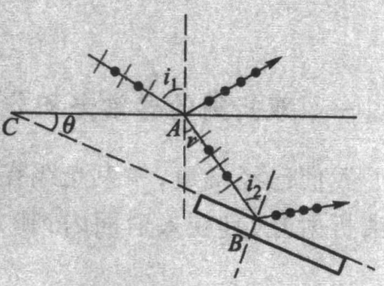
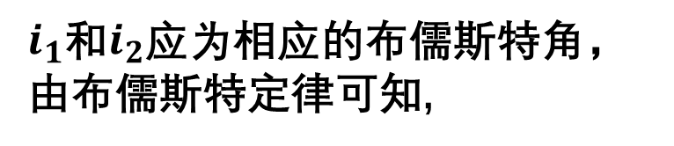
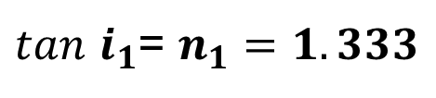
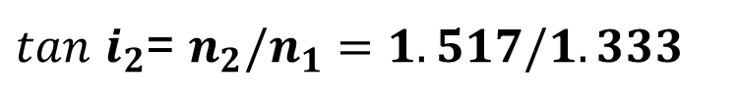
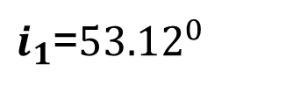
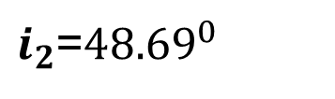
一平面玻璃板放在水中，板面与水面夹角为𝝷， 设水和玻璃的折射率分别为1.333和1.517. 已知图中水面的反射光是线偏振光, 欲使玻璃板面的反射光也是完全偏振光，𝝷角应该为多大？

Slide 21
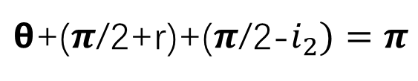

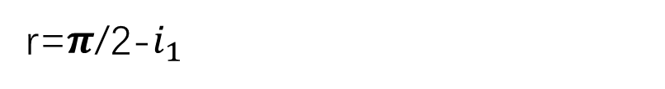
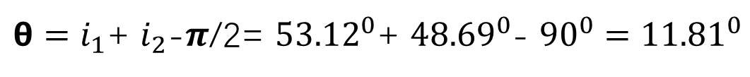
由布儒斯特定律可知,

Slide 22
布儒斯特定律-讨论
玻璃
玻璃
(2)根据光的可逆性，当入射光以 角从 介质入射于界面时，此 角即为布儒斯特角 .

Slide 23
应用：利用玻璃片堆产生线偏振光
对于一般的光学玻璃 , 反射光的强度约占入射光强度的7.5% , 大部分光将透过玻璃.
利用玻璃片堆产生线偏振光
1
2
3
4

Slide 24
讨论
讨论光线的反射和折射(起偏角 )

Slide 25
讨论
如图的装置 为偏振片，问下列四种情况，屏上有无干涉条纹？

Slide 26
讨论
(1)去掉 保留
无（两振动互相垂直）
(2)去掉 保留
无（两振动互相垂直）
(3)去掉 保留
无（无恒定相位差）
(4) 都保留
有

Slide 27
讨论
一自然光自空气射向一块平板玻璃，入射角为布儒斯特角 ,问 在界面 2 的反射光是什么光？
空气
1
玻璃
2

Slide 28
双折射现象
折 射 定 律
双折射现象
方解石晶体
动 光 学
动 光 学
波
玻璃
恒量

Slide 29
光通过双折射晶体

Slide 30
双折射的寻常光和非寻常光
寻常光线
(ordinary rays)
服从折射定律的光线
非常光线
(extraordinray rays)
不服从折射定律的光线
（一般情况，非常光不在入射面内）

Slide 31
双折射的寻常光和非寻常光
实验证明： O 光和 光均为偏振光.
A
B
e
o
o
e
D
C

Slide 32
产 生 双 折 射 的 原 因
寻常光线 在晶体中各方向上传播速度相同.
光轴
O光波阵面
常量
光波阵面

Slide 33
产 生 双 折 射 的 原 因
非常光线 晶体中各方向上传播速度不同,随方向改变而改变.
光轴
O光波阵面
为主折射率
光波阵面

Slide 34
光轴
光轴
A
光轴 在方解石这类晶体中存在一个特殊的方向，当光线沿这一方向传播时不发生双折射现象 .
B
光轴

Slide 35
判断正误
1、在单缝衍射实验中，若以白光垂直照射狭缝上，则在同一级衍射明条纹中，红光的衍射角比紫光衍射角小。
2、单色平行光垂直照射在透射光栅上，相邻两透光狭缝的最大光程差为波长的一半。
3、光学仪器的最小分辨角与仪器的孔径D成正比，与入射光的波长成反比。
4、在劈尖干涉实验中，若使劈尖角略微增大，则干涉条纹的间距也随之变大。

Slide 36
主截面
主截面 当光在一晶体表面入射时，此表面的法线与光轴所成的平面.
当入射面是主截面时， O 光的振动垂直主截面； 光的振动平行于主截面.
光轴
光轴
光
光

